Slide 1
Тақырып 9
Кәсіпорындардағы ішкі салықтық жоспарлау

Slide 2
Лекция мақсаты: Кәсіпорындардағы ішкі салықтық жоспарлаудың мән-мағына жеткізіп, оқытып үйрету.
Лекция сұрақтары:
1.Кәсіпорындардағы ішкі салықтық жоспарлаудың экономикалық мазмұны
2.Кәсіпорындағы салықтан жалтарудың түрлері
3.Салықтық жоспарлаудың тәртібі мен әдістері

Slide 3
Ішкі салықтық жоспарлаудың негізгі мақсаты – салық міндеттемелерін оңтайландыру және кәсіпорындардың тиімділігін арттыру.

Slide 4
Салықтық жоспарлау кірісті арттыру және салықтық міндеттемелерді азайту сияқты мәселелерді шешуге бағытталған.
Салық құрылымдары үшін есептік құжаттар мен салық есептілігін ашып, кәсіпорындар салықтар мен төлемдерді оңтайландыруға бағытталған.
Ол үшін кәсіпкерлік субъектілері салықтық жоспарлауды қолданады, онда салық заңнамасына сәйкес жеңілдіктерді пайдалану негізінде салықтық жеңілдіктер қарастырылған.
Жалпы, оңтайландыру дегеніміз – жалпы жағдайды жақсартуға бағытталған кез келген іс-әрекет. Салық бөлігінде оңтайландыру салық көрсеткіштерінің үйлесуі және олардың негізінде салық міндеттемелері мен кәсіпорындардың қаржылық жағдайын есептеуді жақсартуды көздейді.
Салықтар мен төлемдерді, сондай-ақ салықтық жоспарлауды оңтайландыру құралдарының бірі салықтық есеп саясатын жасау болып табылады. Салық саясаты компанияның барлық салық ерекшеліктерін ашады, сонымен бірге салық құжаттарын ашуды қарастырады

Slide 5
Салықтық жоспарлау кәсіпорынның салық ауыртпалығын төмендетуіне бағытталады, әсіресе корпоративтік табыс салығын оңтайландыруда белсенді қолданылады.
Салық ауыртпалығын төмендету арқылы компания өзінің шығын баптарын азайтып, ұзақ мерзімді уақытта бәсекеге қабілеттілігі мен табыс көлемін жоғарлатады.
Салықтық жоспарлауды қолдану кәсіпорынды тіркеген кезден басталады, себебі кәсіпорынның ұйымдық-құқықтық нысаны, оның құрылымы мен орналасуы болашақта салықты оңтайландыру және кәсіпорынның салық ауыртпалығын төмендету процесінде маңызды рөл атқара алады.
Салықты жоспарлау процесі тек салық төлемдерінің азаюымен ғана шектелмеуі қажет, керісінше кәсіпорынды тиімді басқару мен басқару жүйесін құруға әкелуі керек.
Cалықтық жоспарлау бір реттік жоба емес, кәсіпорынның қызметін жақсартудың тұрақты стратегиясы болып табылады.

Slide 6
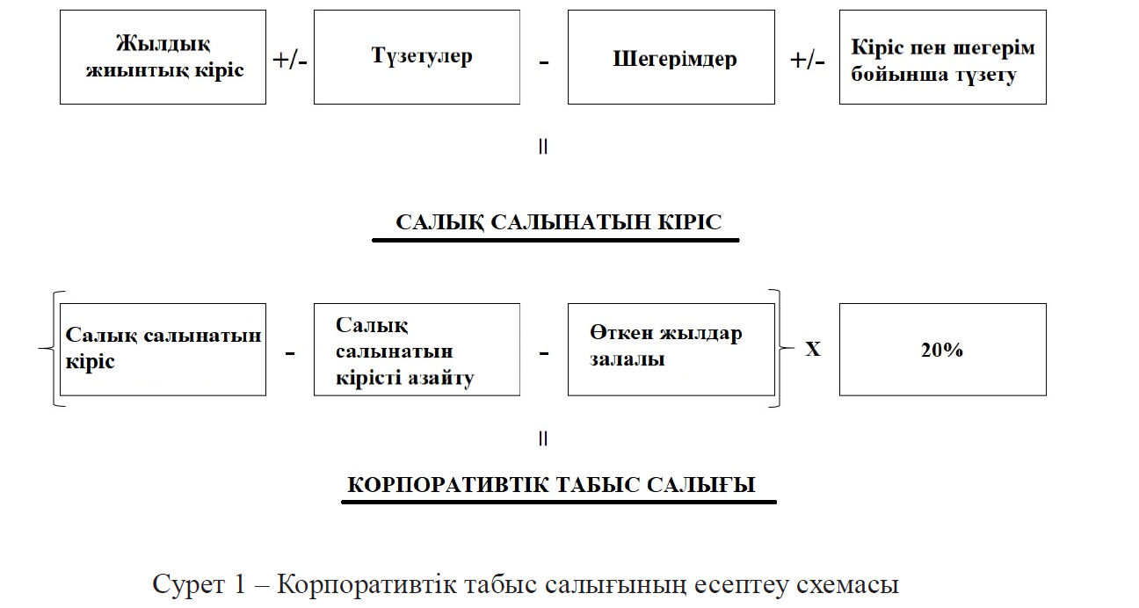

Slide 7
Кәсіпорынның салық саясаты – бұл компания салық есебі саласында жүргізетін шаралардың жүйесі, яғни кәсіпорынның салық міндеттемелерін есептеу мен төлеу, сондай-ақ кәсіпорынның мемлекеттік органдармен қарым-қатынасты жүргізуі. Кәсіпорын деңгейінде салық саясатының міндеттері:
айыппұлдарды болдырмау мақсатында барлық салық міндеттемелерін уақытында тізімдеу;
салық операцияларын оңтайландыру;
қысқа мерзімді мақсаттарға жету үшін компания қаражатын салық төлемдерінен босату;
кәсіпорынның адал емес салық төлеушілер қатарына кіруіне жол бермеу .
Өз кезегінде салық саясатын уақыт өлшеміне сәйкес жіктеуге болады:
экономикалық қызмет барысында туындайтын қысқа мерзімді мәселелердің шешімі болып табылатын салық тактикасы;
салықтық жоспарлау бойынша қойылған ұзақ мерзімді мақсаттарға жету үшін ұзақ мерзімді шараларды әзірлеу процесі болып табылатын салық стратегиясы.

Slide 8
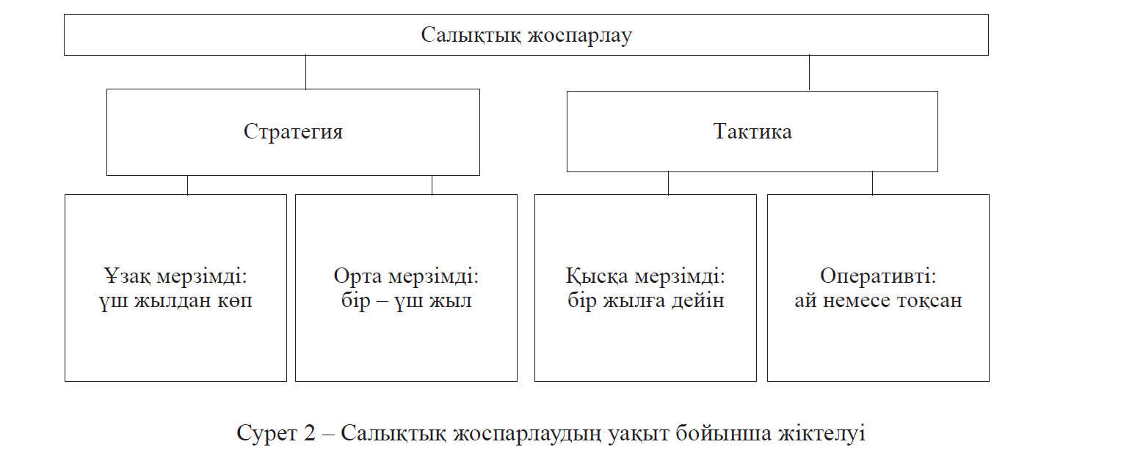

Slide 9
Ойластырылған салық жоспарлау тактикасы мен стратегиясы компанияға ақша үнемдеуге және келесі мәселелерді шешуге көмектеседі:
жалпы салықтық шегерімдерді оңтайландыру;
салық төлемдерінің ойластырылған күнтізбесін құру;
салық рентабельділігі бойынша жобаларды бағалау жүйесін қалыптастыру;
компанияның қаржылық көрсеткіштерін объективті есептеу жүйесін енгізу.

Slide 10
Корпоративтік табыс салығын оңтайландыру процессін ұйымдастыру салықтық жоспардың негізгі үш кезеңінде жасалынады
Бірінші кезеңде салықтық жоспарлау процессінің құрылымдық және ұйымдастырушылық қалыптасуы жүргізіледі. Осы кезеңнің тиімділігін арттыру үшін кәсіпорынға сыртқы көзқарасы бар немесе осы мәселеде біліктілігі жоғары мамандар тартылуы мүмкін. Ұйымдастыру кезеңінің маңызды элементі болып кәсіпорынның кадрлық құрамын қалыптастыру болып табылады

Slide 11
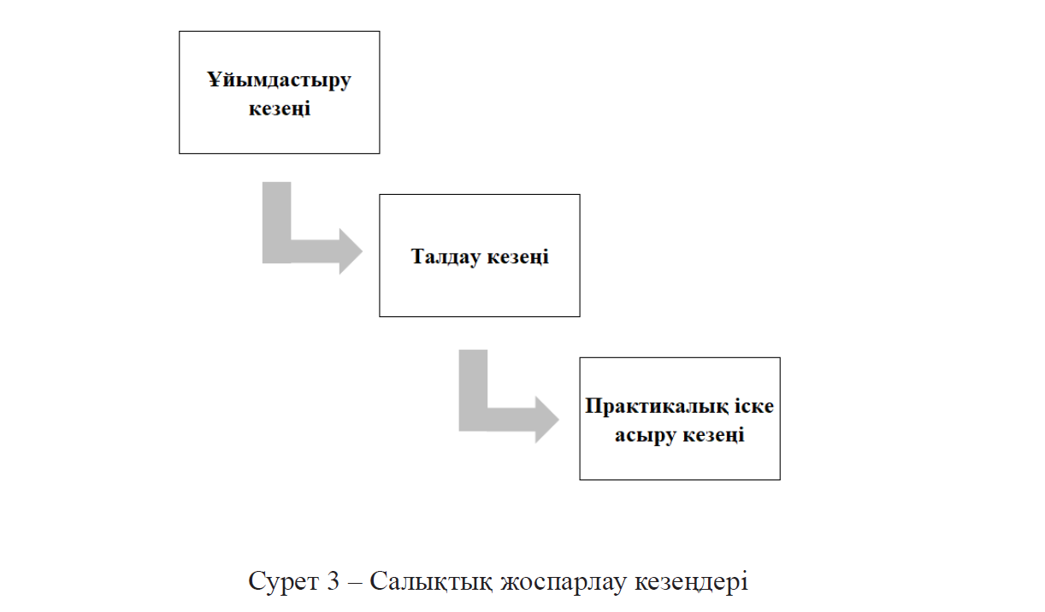

Slide 12
Талдау кезеңі салықтық жоспарлаудың екінші кезеңі болып табылады. Бұл кезеңде салықтық жоспарлау тобының басшысы ақпараттық базаны қалыптастыру бойынша жұмысты ұйымдастырып, келесі ақпаратты талдаудан өткізеді:
кәсіпорынның салық міндеттемелерінің жиынтығы;
салық салу объектілері, салық базасын анықтау тәртібі;
жабдықтау, өндіріс және өткізу жүйелерінің ерекшеліктері;
компанияның маңызды клиенттері туралы ақпарат;
компанияның құрылымы мен орналасқан жері;
компанияның даму жоспарлары.

Slide 13
Үшінші кезеңде алғашқы екі позицияны іс жүзінде жүзеге асыру орындалады, яғни алдынғы кезеңдерде құрастырылған әдістер мен шаралар енгізіледі. Бұл кезеңде келесі операциялар жүзеге асырылады:
қадамдарды заң және бухгалтерлік қызметтермен келістіру;
кәсіпорынның басқа құрылымдық бірліктерімен кеңесу;
қабылданатын шешімдердің жобасын қалыптастыру;
шешімді бекіту;
құжаттарды дайындау;
практикалық іске асыру;
іске асыру қызметіне мониторинг жүргізу.

Slide 14
Қызмет түріне, меншік формасына және қолданылатын салық режиміне қарамастан барлық кәсіпорындар өздерінің салықтық жоспарлау жүйесін құруы керек. Мұндай жүйені қалыптастыру кезінде ішкі салықтық жоспарлаудың негізгі принциптерін ұстану қажет, олардың қатарына келесі принциптер жатады.
1. Заңдылық принципі – бұл дегеніміз салықтық жоспарлау барысында қолданылатын әдістер мен тәсілдер заң шеңберінде болуы керек және оның сыртына шықпауы керек. Заңда қарастырылмаған немесе өрескел бұзатын әдістерді қолдану салық органдарының санкцияларына алып келеді. Сондықтан корпоративті табыс салығын оңтайландыру барысында ешқандай мәлімет жіберілмей егжей-тегжейлі ойластырылуы керек.
2. Шығындар мен үнемдеуді кешенді талдау принципі – салықты жоспарлаудың әдісін қолданған кезде кәсіпорын алуы мүмкін барлық шығындар мен жеңілдіктерді есептеу қажет. Мұндай талдаудың негізгі компоненті – бұл әдісті қолданған кезде алынатын пайда залалдың орнын жабатындығын есептеу. Салыққа байланысты қызметкерлердің әдістерді түсінуі өте маңызды, өйткені олар әдіс-тәсілдерді дұрыс түсінбей, қателік жіберуі мүмкін.
3. Құпиялылық принципі – қолданылатын салықтық оңтайландыру әдістері құпия болуы керек дегенді білдіреді, өйткені кәсіпорын жүргізген оңтайландыруға қатысты ақпаратты тарату кәсіпорынға кері әсер ету мүмкін.
4. Салықты оңтайландырудың күрделілігі принципі – мүмкін салық төлемдерін азайту үшін компания әр түрлі әдістерді қолдануы керек дегенді білдіреді.

Slide 15
Салықтық жоспарлау процестеріне байланысты мәселелерді тиімді шешу үшін кәсіпорынның салық саясатын әзірлеу және ұйымдастыру қажет. Кәсіпорынның салықтық жоспарлау жүйесін құрайтын барлық маңызды элементтерін ескеру қажет.
Оның ішіне салықтық есепке алу мен жоспарлаудың формалары мен құралдары, есеп саясаты мен бухгалтерлік есеп арасындағы элементтерді байланыстыру және т.б. элементтерді анықтау іс шараларын әзірлеу қажет. Сонымен қатар, салық саясаты бухгалтерлік есеп деректерін пайдалану мүмкін болмаған жағдайларда кәсіпорында қолданылатын салықтық есепке алу регистрлерін анықтап, бекітуі керек.

Slide 16
НАЗАРЛАРЫҢЫЗҒА РАҚМЕТ

